Slide 1
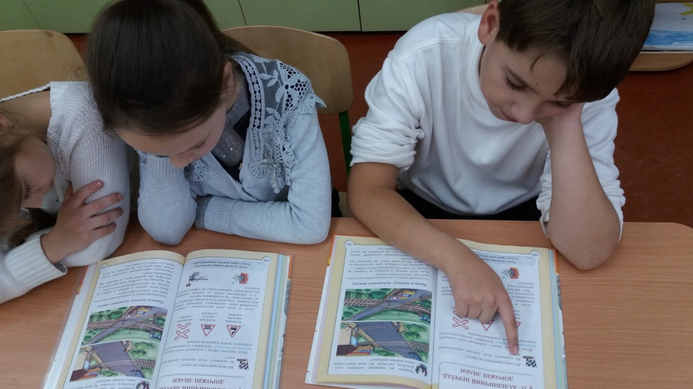
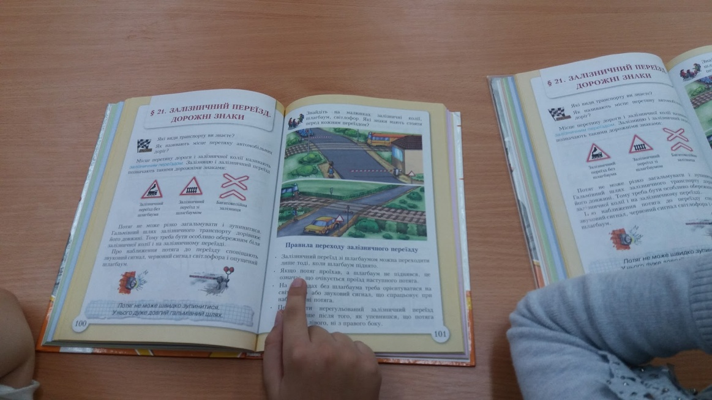
Вивчення правил
безпечної поведінки
під час користування
залізницею
3 –В
клас

Slide 2
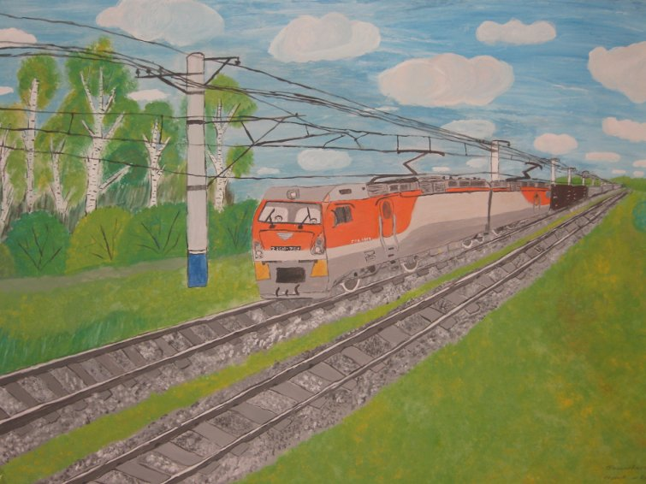
Електричка живиться від електропроводу

Slide 3
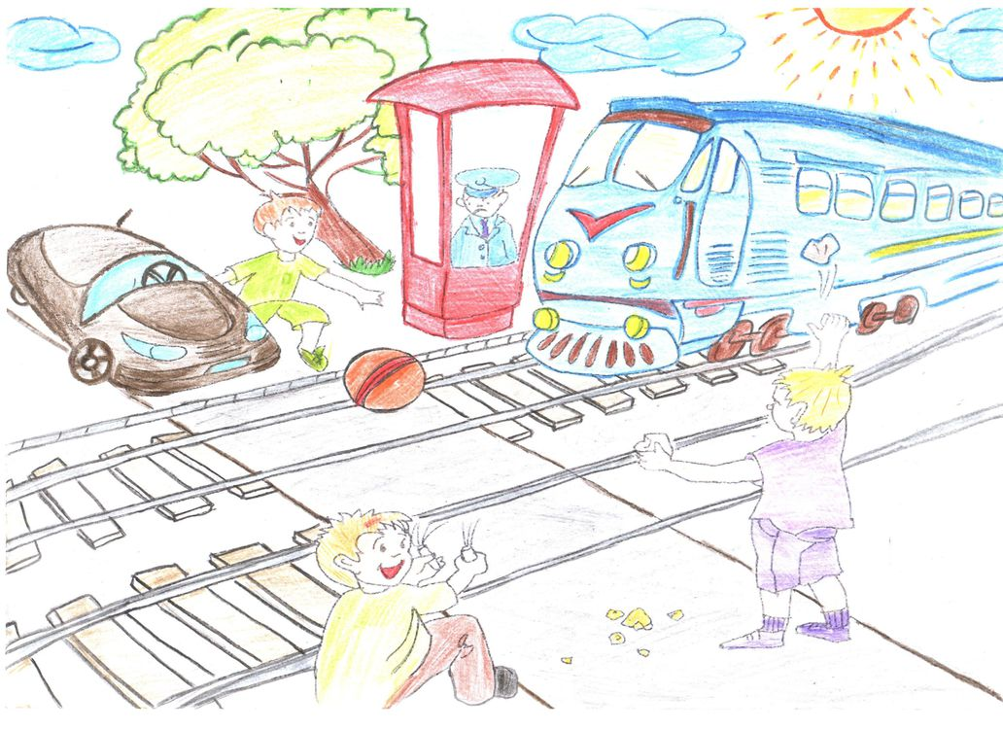
Не грай на дорозі!

Slide 4
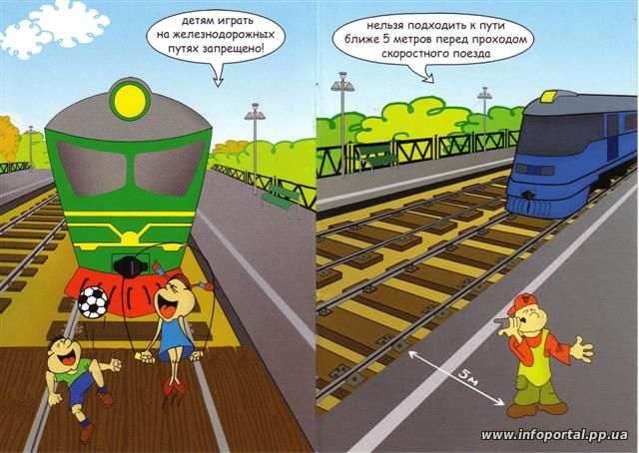

Slide 5
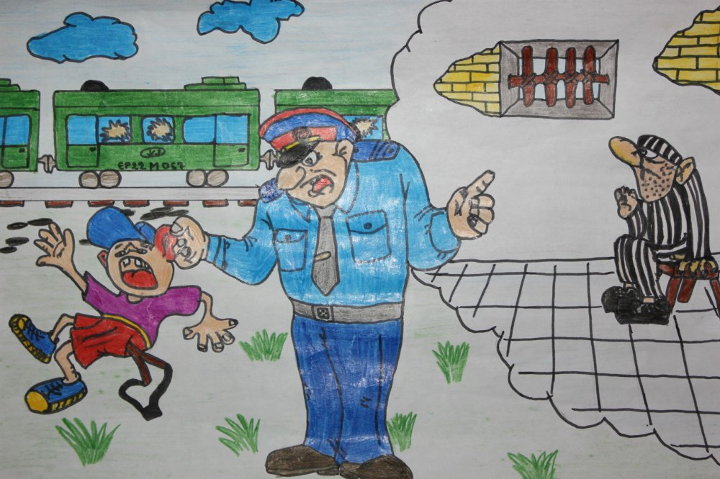
Не псуй вагони!

Slide 6
